Slide 1
Weekly Report
2020.02.19
Hongsik Kim
Mobile & Network Intelligence Laboratory

Slide 2
DTN Security: Forward Secure Delay-Tolerant Networking
Puncturable Encryption
Forward Secure Encryption (FSE)
Key Forwarding
Forward Secure DTNs

Slide 3
Current Status
주간 진행 사항
https://www.ibr.cs.tu-bs.de/papers/ruesch-chants2017.pdf 논문을 통해 Forward Secure Delay-Tolerant Networking의 개념 학습

Slide 4
Puncturable Encryption
태그 기반 암호화 알고리즘으로, 짧고 바뀌지 않는 public key를 사용함
Puncturing: 현재 secret key SK와 태그 t(0 또는 1)를 이용하여 t로 암호화되지 않은 모든 암호문을 복호화하는 새로운 비밀키 SK’를 생성
CipherText
Secret key SK
CipherText
Puncturing
CipherText
New secret key
SK’
CipherText
Tag t
CipherText

Slide 5
Forward Secure Encryption (FSE)
Forward Secure Encryption (FSE)
키가 유출되었을 때 이전 메시지의 기밀성을 유지하기 위해, 사용자의 비밀키가 주기적으로 업데이트되는 것
수신자는 새로운 키 교환을 할 필요 없이 복호화 키를 업데이트하여 지정된 메시지, 수신자 또는 time perio에 대한 복호화를 하지 못하게 할 수 있음
Asynchronous Communication에 초점
Puncturable Encryption과 Forward Secure Public Key Encryption (FS-PKE) scheme을 결합하여 구현

Slide 6
Forward Secure Encryption (FSE)
Forward Secure Encryption (FSE)
Puncturable Encryption과 Forward Secure Public Key Encryption (FS-PKE) scheme이 결합된, tag와 time interval에 대한 revocation이 가능한 알고리즘을 사용하면 어떤 decryption window를 지난 메시지는 복호화될 수 없음
Puncturable Encryption
Tag revocation
Forward Secure
Encryption (FSE)
FS-PKE
Time interval revocation

Slide 7
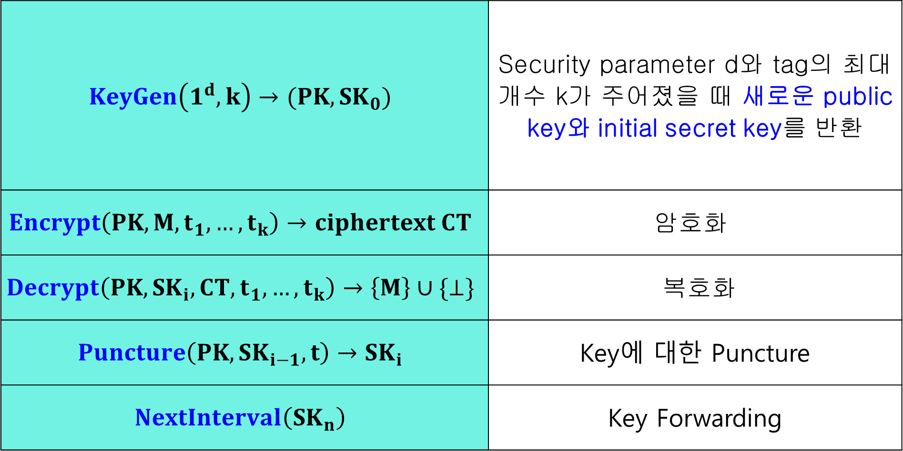
Forward Secure Encryption (FSE)
$$KeyGen\left(1^{d}, k\right)→(PK, SK_{0})$$ | Security parameter d와 tag의 최대 개수 k가 주어졌을 때 새로운 public key와 initial secret key를 반환
$$Encrypt\left(PK, M, t_{1},…, t_{k}\right)→ciphertext CT$$ | 암호화
$$Decrypt\left(PK, SK_{i},CT, t_{1},…, t_{k}\right)→\left\{M\right\}∪\{⊥\}$$ | 복호화
$$Puncture\left(PK, SK_{i−1},t\right)→SK_{i}$$ | Key에 대한 Puncture
$$NextInterval\left(SK_{n}\right)$$ | Key Forwarding

Slide 8
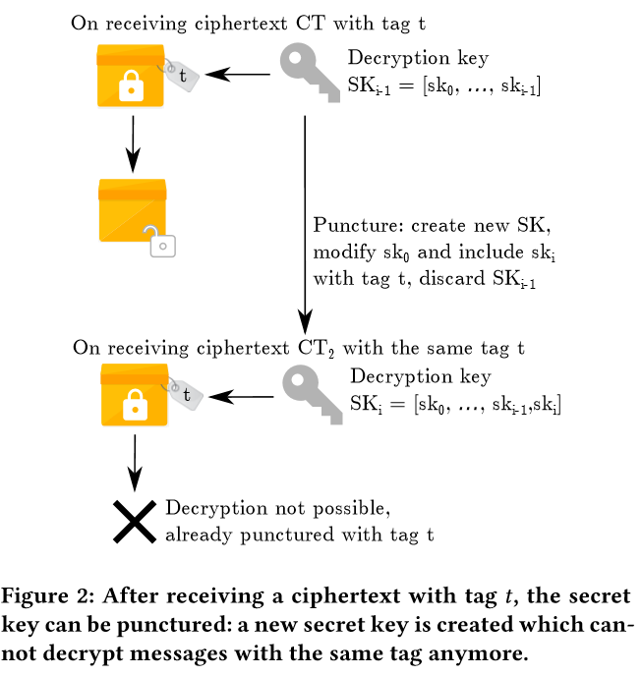
Puncturing of Keys
General Puncturing Algorithm
1. 각 암호문에 대해 sender가 생성한 태그 추가
2. 사용자가 암호문을 받으면 secret key 업데이트를 통해 해당 tag에 대한 복호화 능력 소멸 (puncturing on that tag)
한 암호문에 여러 개의 태그 사용 가능

Slide 9
Key forwarding
FSE 키의 lifetime은 여러 개의, steady한 서로 다른 길이의 time interval로 나누어지는데, 이 time interval로부터 새로운 secret key를 얻는 과정
오래된 key는 기각, 또는 late interval case로 지정되거나, 복호화는 가능하지만 새로운 키를 얻기 위해서 사용될 수는 없게 될 수 있음
Lifetime of FSE key
interval0
interval1
interval2
interval3
interval4

Slide 10
Forward Secure DTNs
Forward Secure Encryption (FSE) 의 구조를 DTN에 적용함
Extending the Bundle Protocol | 새로운 scheme의 조합을 Bundle Security Protocol에 적용
Unique Tags in DTNs | Bundle Protocol Specification과 호환되는 Unique tag를 만드는 방법
FSE Parameters | FSE는 DTN 시나리오에 맞게 설정되어야 함
Implementation | Implementation-specific한 고려 사항들

Slide 11
Extending the Bundle Protocol
목적
송수신자 사이에 전송되는 모든 Bundle에 대해, Bundle Security Protocol에 의해 제공되는 보안을 Forward secrecy를 이용하여 확장
Bundle
Security
Protocol
Forward
secrecy

Slide 12
Extending the Bundle Protocol
기본 사항
FSE scheme을 이용하면 각 bundle에는 unique tag가 포함되고, bundle을 수신한 수신자의 secret key는 이 tag에 의해 puncture되고, 이로 인해 복호화가 불가능해짐
Bundle
Secret key of
receiver
Puncturing
Bundle
New secret key
Bundle with
Unique tag
Tag

Slide 13
Unique Tags in DTNs
FSE scheme에서 각 메시지는 1개 또는 여러 개의 tag를 가지고 있음
각 tag는 메시지를 유일하게 identify하거나 subject에 따라 묶는 용도 등으로 사용됨
Generic DTN 통신에서는 모든 bundle이 tag를 이용하여 유일하게 identify될 수 있고, 수신자에 의해 복호화될 수 있다고 가정함
“따라서 timestamp 값과 노드의 EID 해시 값을 이용하여 tag를 생성하는 것을 제안”
timestamp
Tag
EID hash

Slide 14
Unique Tags in DTNs
FSE scheme에서 각 메시지는 1개 또는 여러 개의 tag를 가지고 있음
각 bundle은 그것들의 source endpoint, creation timestamp, sequence number에 대해 unique할 것이라고 가정
따라서 이 값들에 대해 bundle의 unique tag로 쓰이는 해시 값을 계산할 수 있고, 이를 통해 각 bundle의 forward secrecy 제공
Source
Endpoint
Bundle
Creation
Timestamp
Bundle
Tag
Forward secrecy
Sequence
number

Slide 15
FSE parameters
Interval Length (n) | 여러 개의, steady한 서로 다른 길이의 time interval로 나누어진 FSE key의 lifetime (interval 당 1개의 메시지를 수신하는 것이 좋음)
Amount of tags (k) | 메시지에는 amount of tags의 값이 포함될 수 있음
Amount of time intervals (d) | d회의 time interval 이후에 새로운 FSE key들이 생성 및 교환되어야 한다는 의미 (key들이 주기적으로 forward되고 따라서 지난 interval의 메시지를 복호화할 수 없으므로, 오래된 interval key는 메시지의 early/late arrival을 지원하게 해야 함)
How many currently valid internal keys are stored (N) | 현재 유효한 키가 얼마나 많이 저장되어 있는가? (전송되었으나 수신되지 않은 lost bundle이 있는 상황에서 도움이 됨)

Slide 16
Implementation
구현: Libforwardsec 라이브러리
Libforwardsec의 설정값은 256비트 Barreto-Naehrig curve를 이용
기반 가정: secret key storage에는 대부분의 DTN 환경에서 사용 가능한 ‘높은 제약 조건의 device’ 외에는 아무 문제점이 없음
GITHUB:
https://github.com/imichaelmiers/libforwardsec

Slide 17
Evaluation
Benchmark:
Dell OptiPlex 7010 Desktop-PC
Intel Core i7-3770 CPU
4(8)x3.4 GHz CPU
16GB of RAM
Ubuntu 14.04 LTS

Slide 18
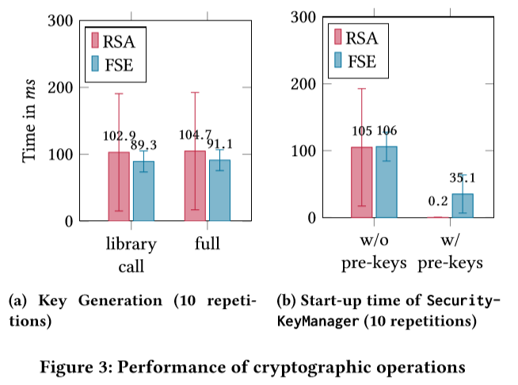
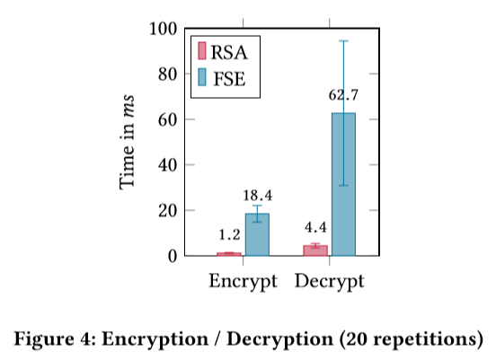
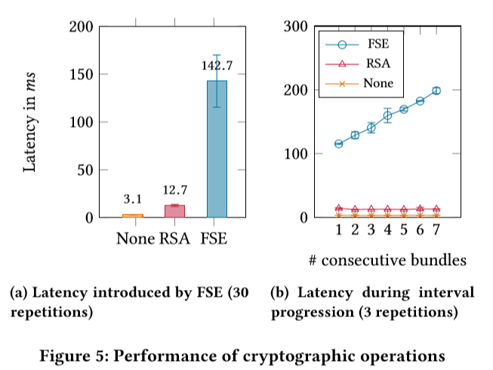
Evaluation
(a) Key Generation (b) Start-up time of Security-KeyManager | Encryption/Decryption | (a) Latency introduced by FSE (b) Latency during interval progression

Slide 19
Github
https://github.com/WannaBeSuperteur/2020

Slide 20
References
https://www.tutorialspoint.com/cryptography/public_key_infrastructure.htm

